Slide 1
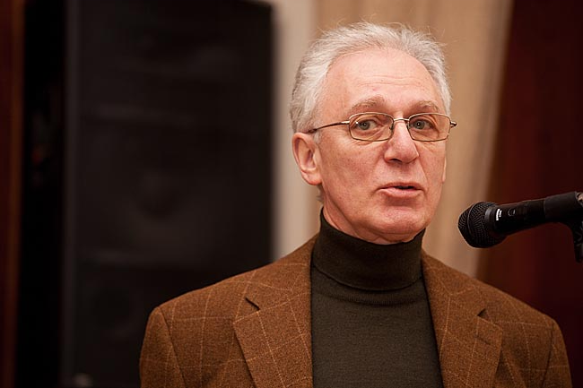
Виктор Владимирович Лунин (6 мая 1945 г.)-поэт, переводчик, прозаик.

Slide 2
Краткая биография
Родился в мае 1945 года в Москве, в семье пианистки Фриды Бауэр.
Стихи и сказки Виктор Лунин начал сочинять ещё в школе, но на путь профессионального литератора вступил значительно позже. Первые публикации стихов в периодике появились в начале 70-х годов. Первая крохотная книжка-раскладушка «Подарки» на одно стихотворение вышла в «Малыше» в 1975 году. А первый настоящий поэтический сборник «Не наступите на слона» вышел в «Малыше» в 1978 году.
Приблизительно в те же годы В.Лунин занялся поэтическими переводами. Открытием нового поэтического имени для русского читателя стала книга стихов выдающегося английского поэта ХХ века Уолтера де ла Мара «Песни сна» (ДЛ, 1983) в переводе Виктора Лунина. На пластинке Михаила Фейгина "Только одна дорога", вышедшей на фирме "Мелодия" в 1990 году, присутствуют две песни на стихи Уолтера де ла Мара в переводе Виктора Лунина: "Среди роз" и "Ветер".
У В.Лунина вышло больше тридцати книг стихов и прозы. Его стихотворная «Аз-бу-ка» для детей стала эталонной по передаче буквенной звукописи. А его книга «Детский альбом» (Стихи к одноимённому фортепьянному циклу П. И. Чайковского) на 3-м Всероссийском конкурсе детской книги «Отчий дом» в 1996 году была отмечена дипломом. За «Детский альбом» Виктору Лунину в том же году было присуждено звание лауреата литературной премии журнала «Мурзилка». В 1997 году его сказочная повесть «Приключения сдобной Лизы» была премирована, как лучшая сказка о кошках, библиотекой иностранной литературы (ВГБИЛ).

Slide 3
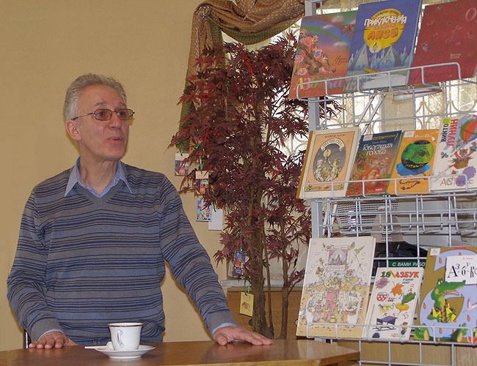

Slide 6
Речевая разминка 1.Жили – были три бобра Для бобриного добра Добрый старый Бурундук Подарил бобрам сундук. 2. Да-да-да – в огороде лебеда, Ду-ду-ду – растут яблоки в саду, Ту-ту-ту – мы поедем в Воркуту.

Slide 7
Молодцы!!!

